Slide 1
SCHELETRO DEL BACINO
(CINGOLO PELVICO)

Slide 2
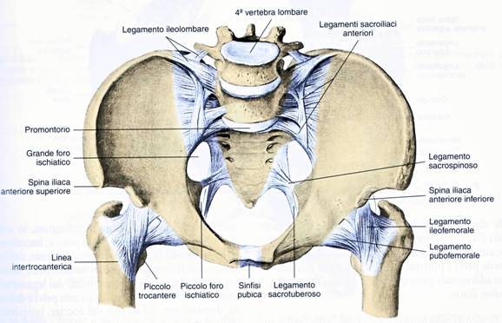
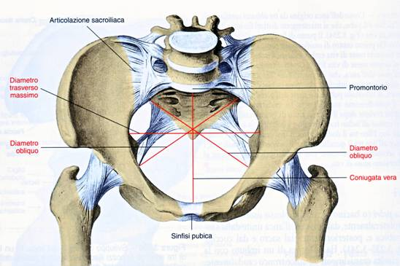
BACINO
MASCHIO
FEMMINA

Slide 3
SCHELETRO DEL CINGOLO PELVICO (BACINO)
È costituito da due Ossa Pari (OSSO dell’ ANCA) e da una formazione vertebrale Impari e Mediana (OSSO SACRO)
L’ Osso dell’ Anca, Irregolare, consta di una ampia porzione PIATTA (ILEO), dal PUBE (Infero-Anteriormente) e dall’ISCHIO (Infero-Posteriormente). Presenta la CAVITA’ ACETABOLARE per l’ articolazione con il Femore (COXO-FEMORALE).
L’ Osso Sacro, di forma Tronco Piramidale, completa posteriormente sul piano sagittale il Bacino
Inferiormente è completato dal Coccige

Slide 4
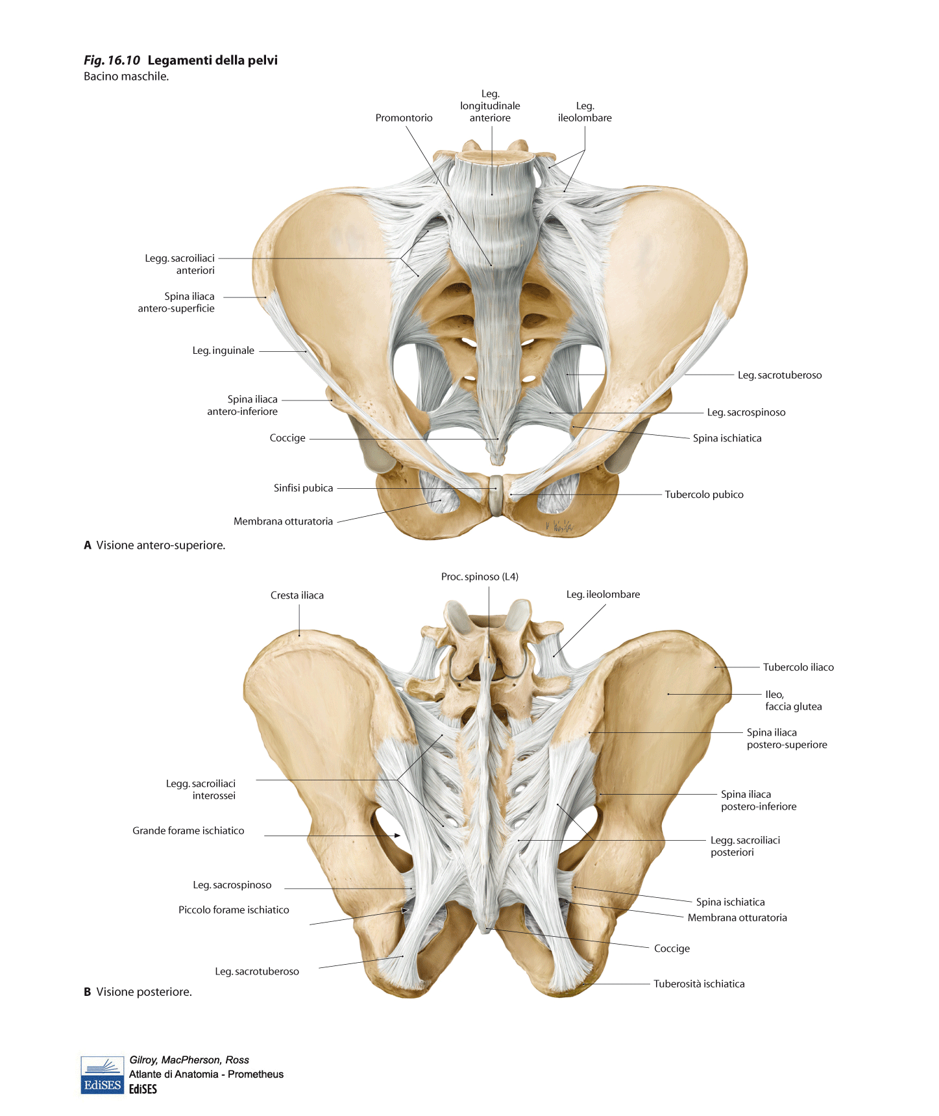

Slide 5
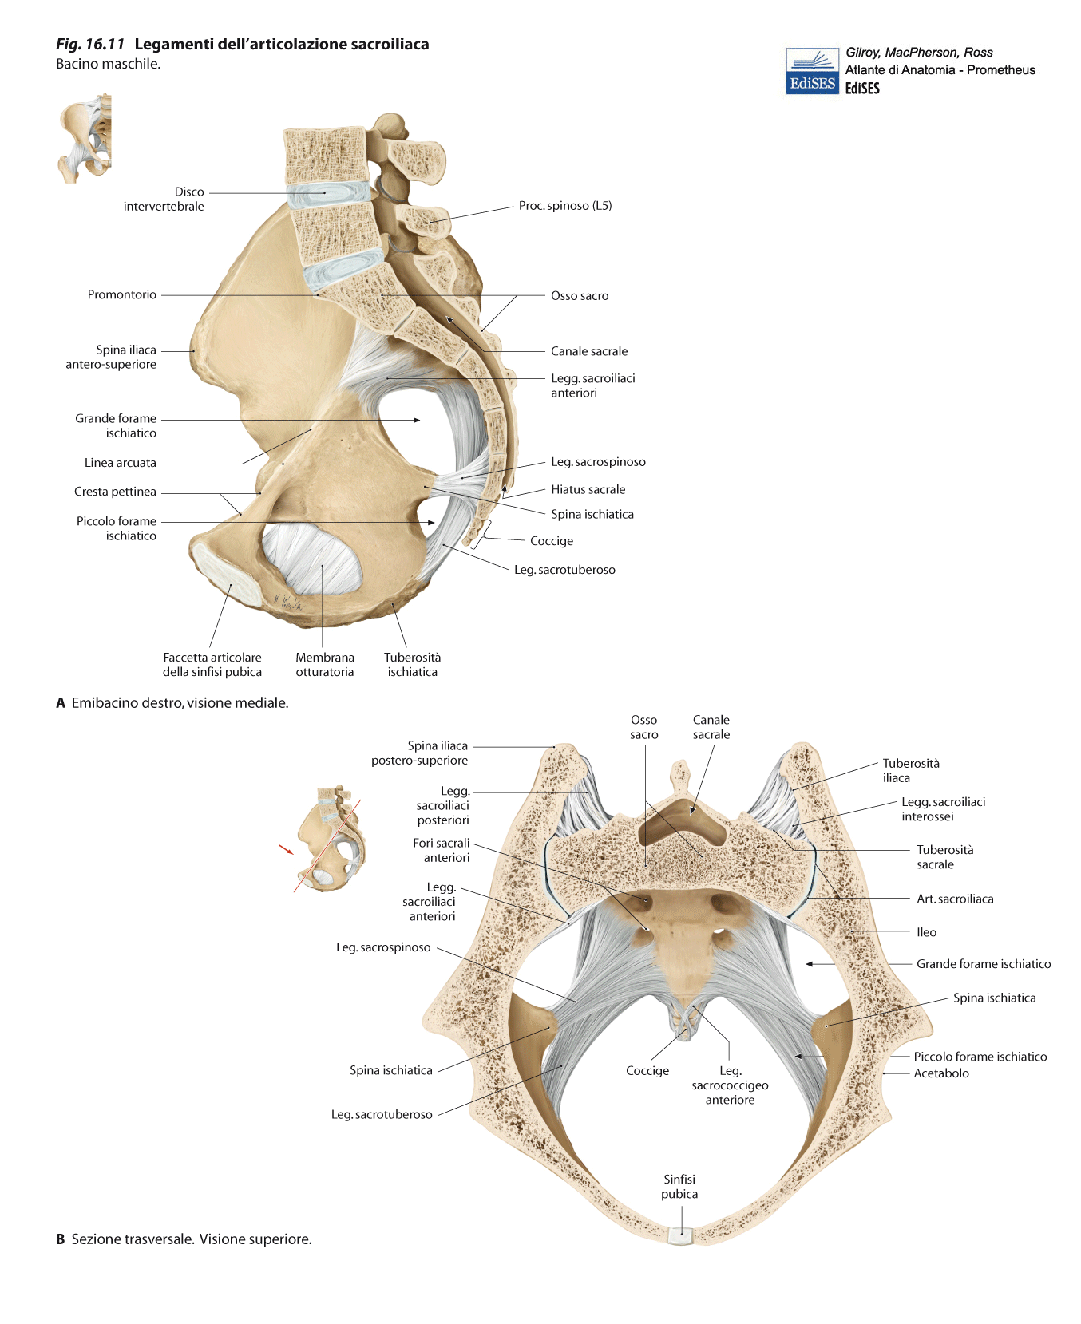

Slide 6
OSSO DELL’ ANCA

Slide 7
OSSO DELL’ANCA
È un osso irregolare con una cospicua componente di osso piatto.
È suddiviso in TRE porzioni :
ILEO (componente piatta e la piu’ estesa)
ISCHIO (postero-inferiormente)
PUBE (antero-inferiormente, coinvolto nella morfologia della Sinfisi Pubica)

Slide 8
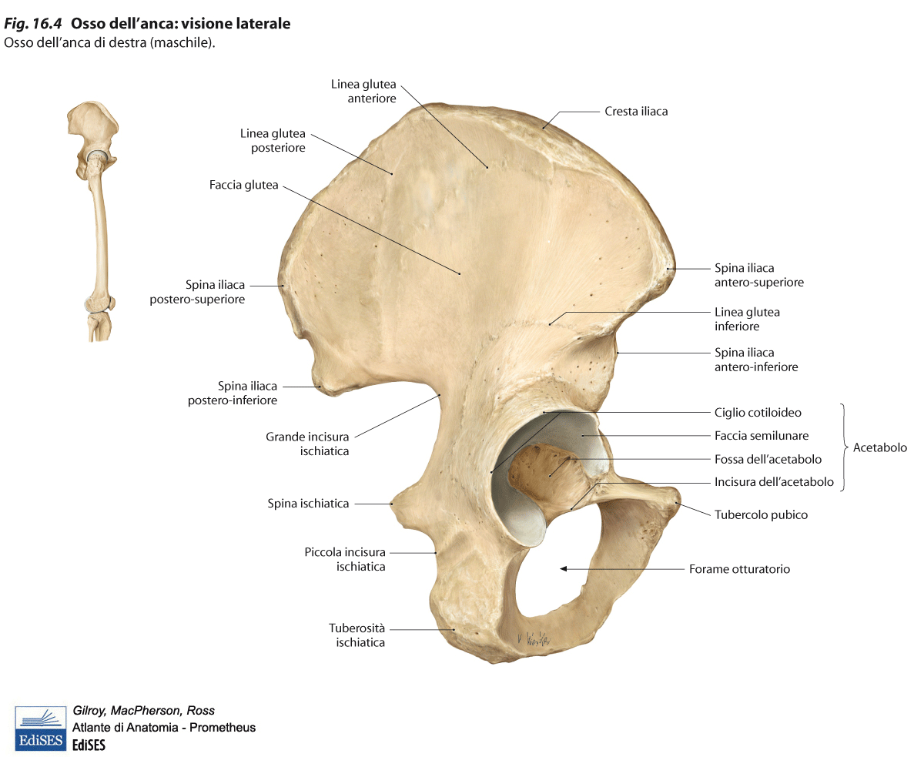

Slide 9
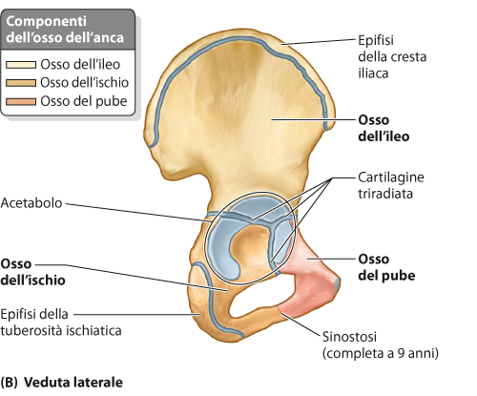
        K.L. Moore, A.F. Dalley, A.M.R. Agur Anatomia umana a orientamento clinico Copyright 2015 C.E.A. Casa Editrice Ambrosiana

Slide 10
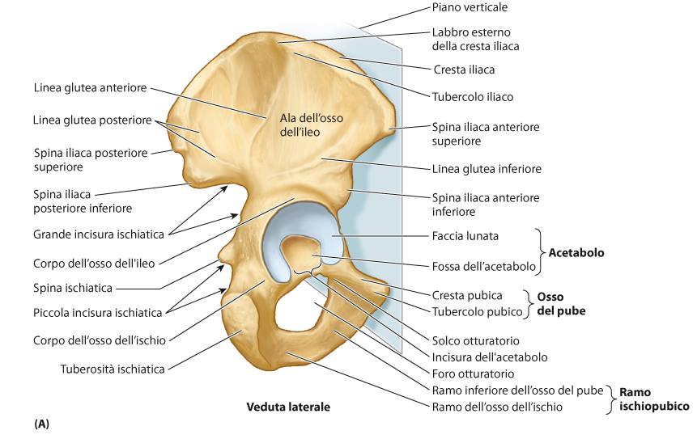
        K.L. Moore, A.F. Dalley, A.M.R. Agur Anatomia umana a orientamento clinico Copyright 2015 C.E.A. Casa Editrice Ambrosiana

Slide 11
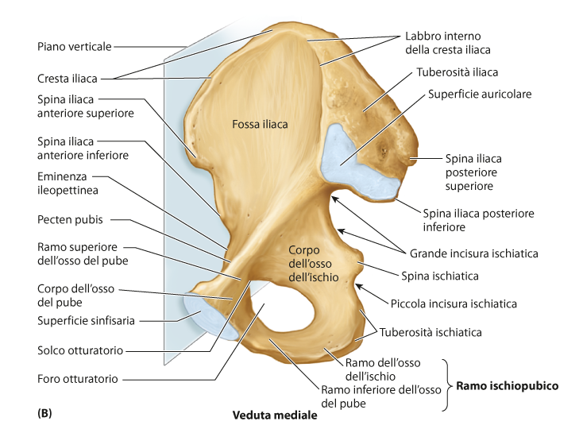
        K.L. Moore, A.F. Dalley, A.M.R. Agur Anatomia umana a orientamento clinico Copyright 2015 C.E.A. Casa Editrice Ambrosiana

Slide 12
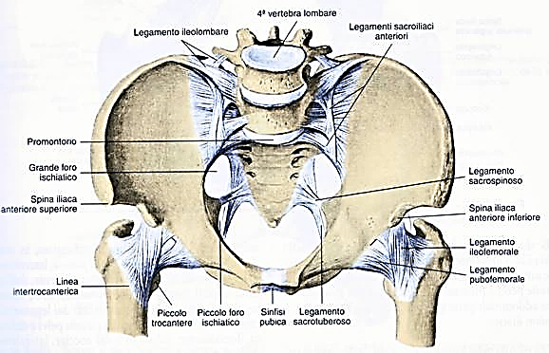
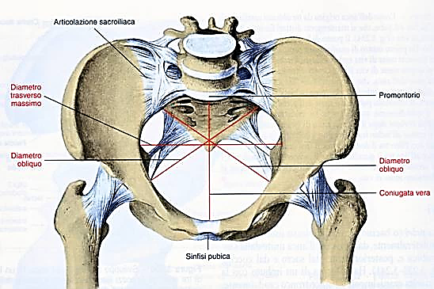
BACINO
MASCHIO
FEMMINA
Differenze Morfologiche
Maschio
vs.
Femmina
[1]

Slide 13
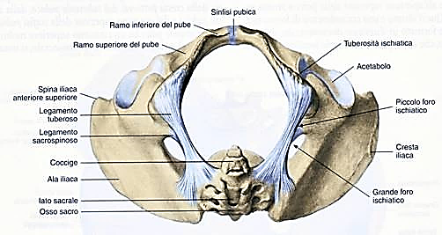
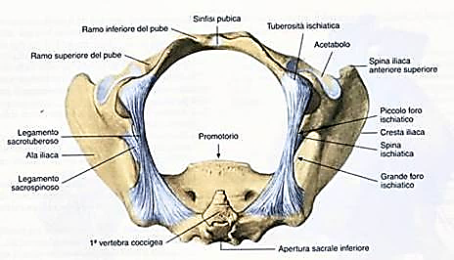
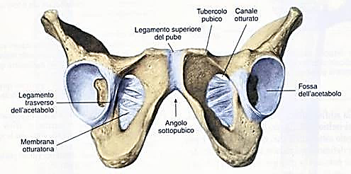
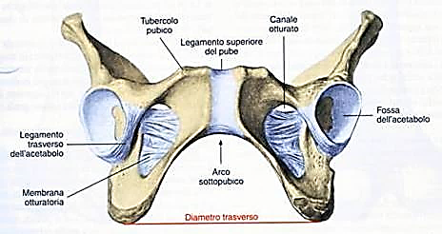
FEMMINA
MASCHIO
BACINO
Differenze Morfologiche
Maschio vs. Femmina [2]

Slide 14
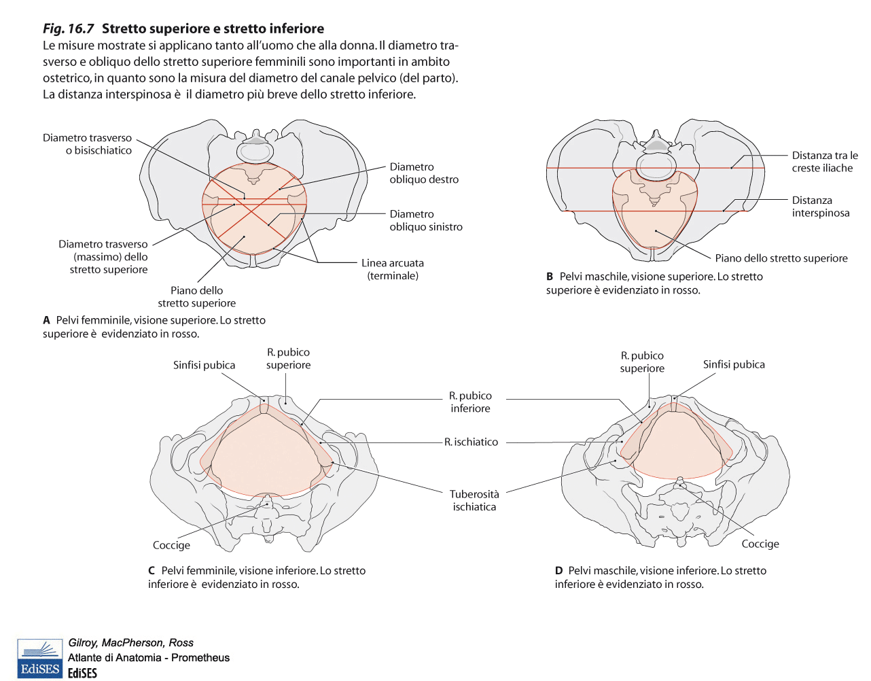

Slide 15
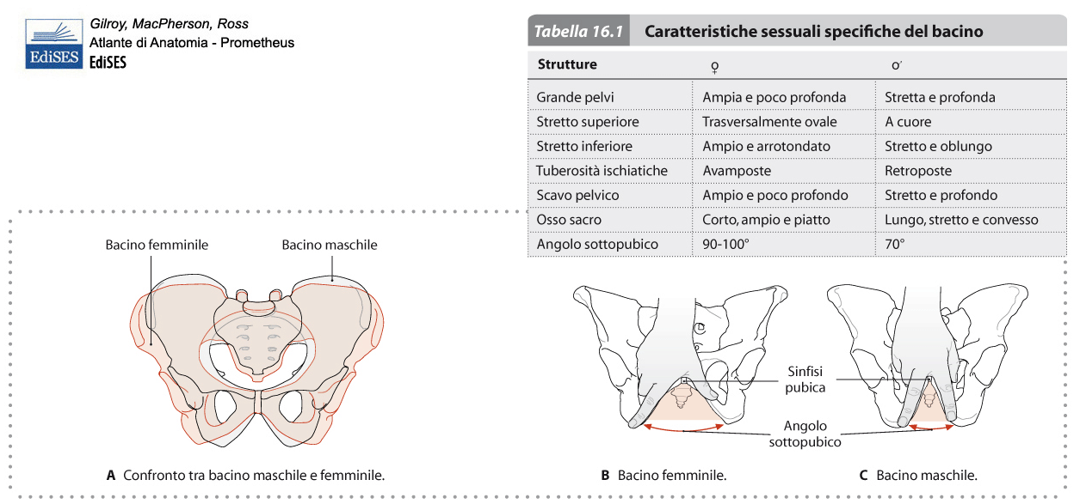

Slide 16
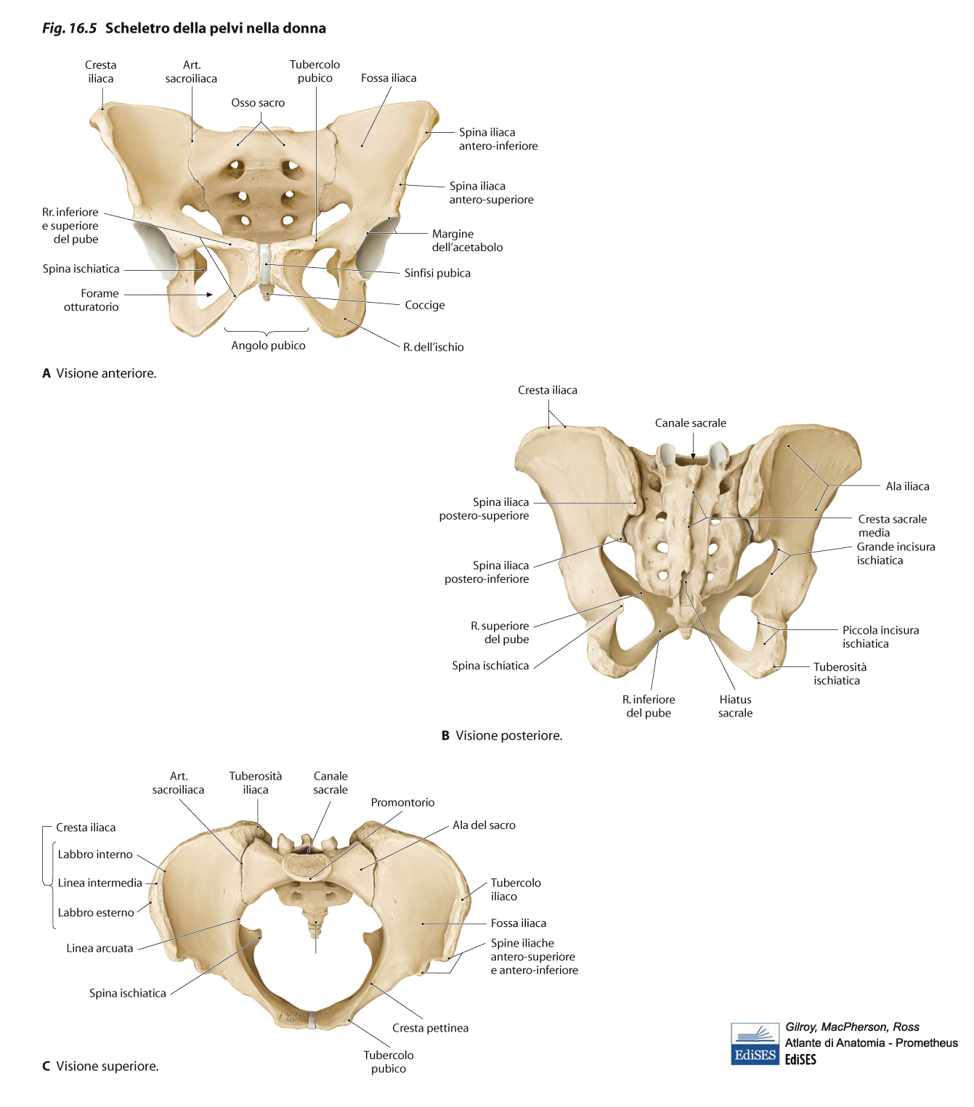
FEMMINA

Slide 17
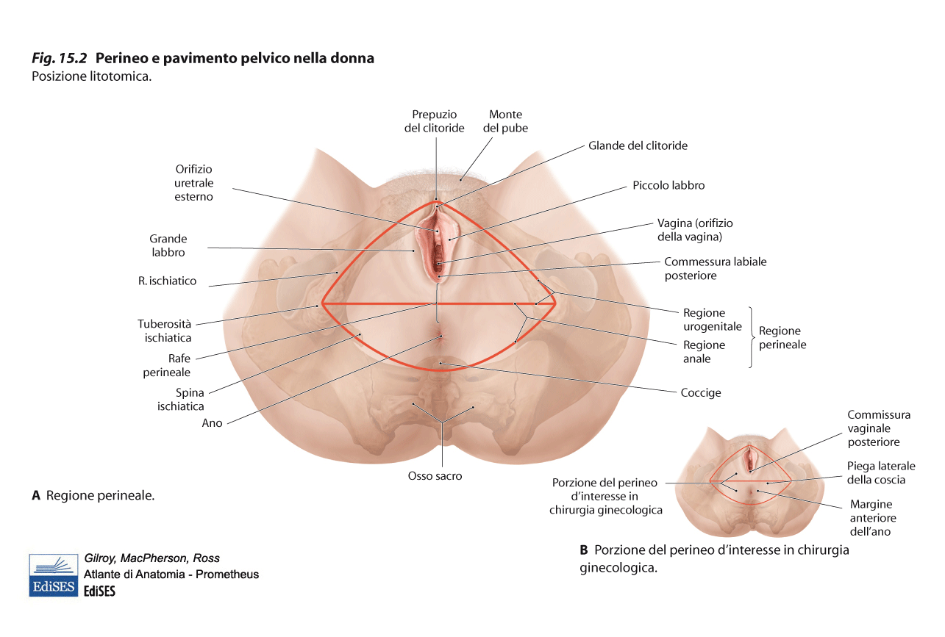

Slide 18
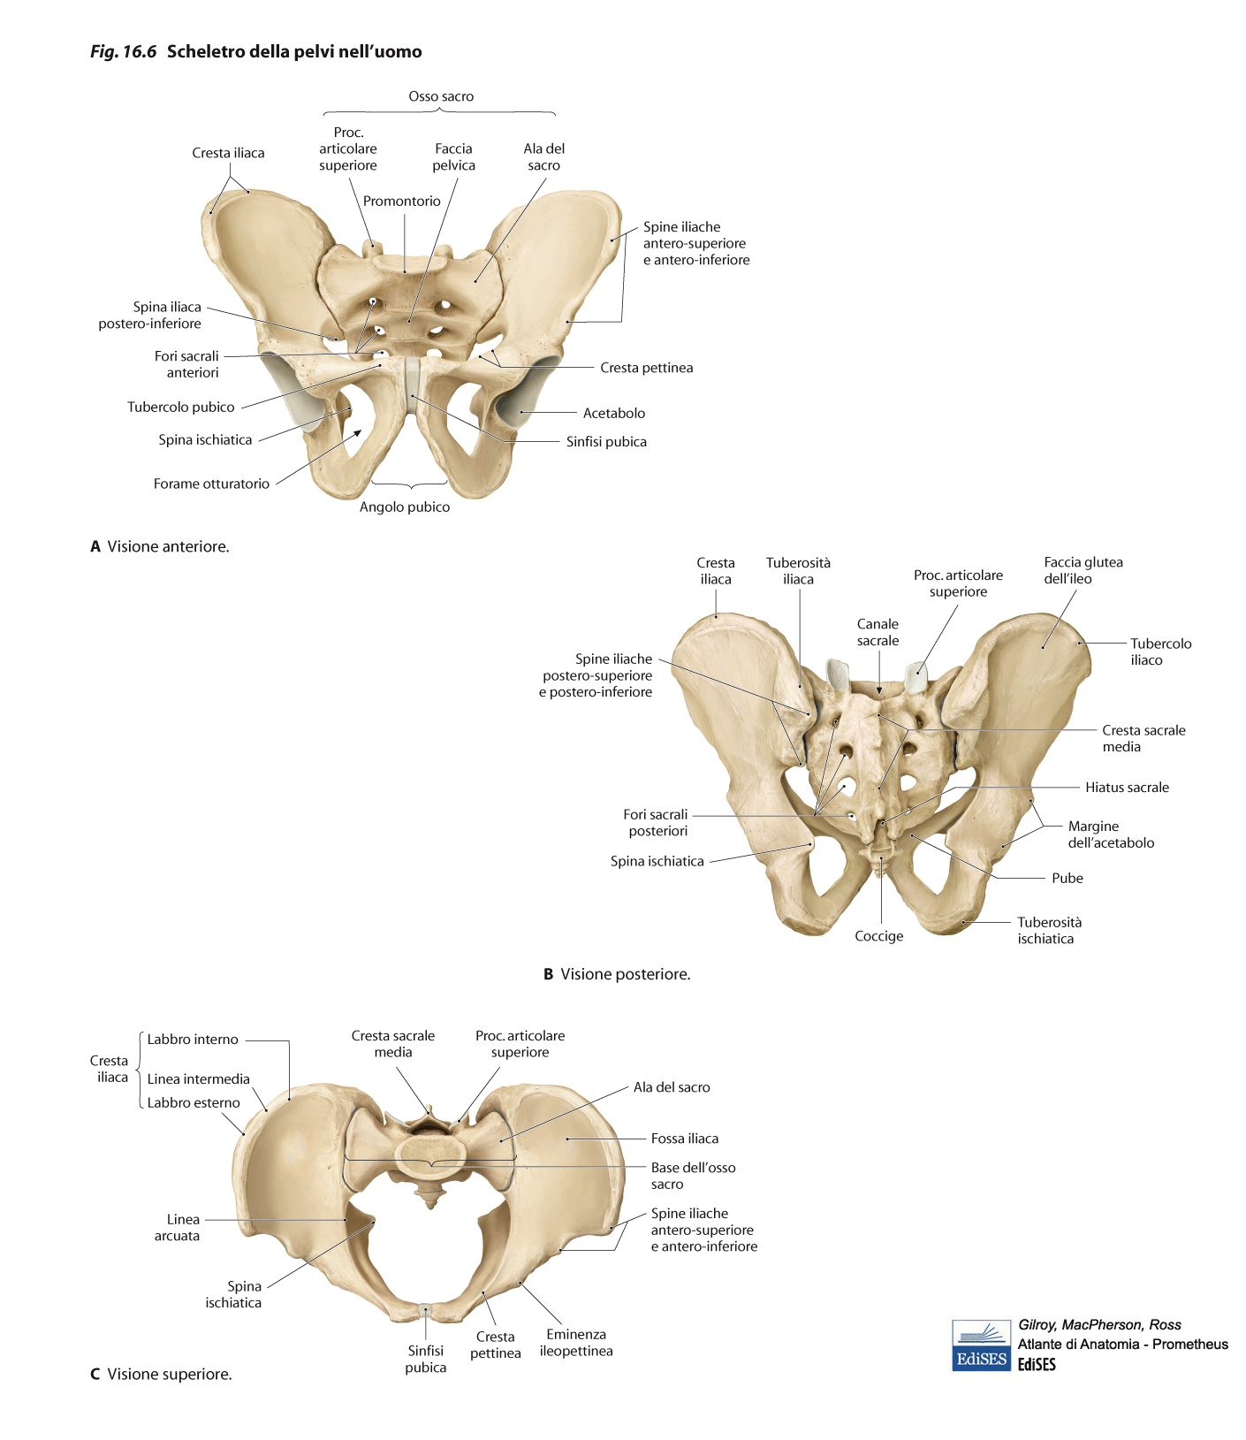
MASCHIO

Slide 19
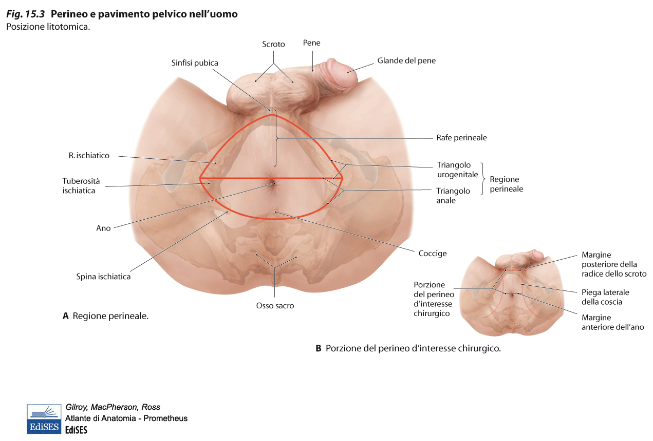

Slide 20
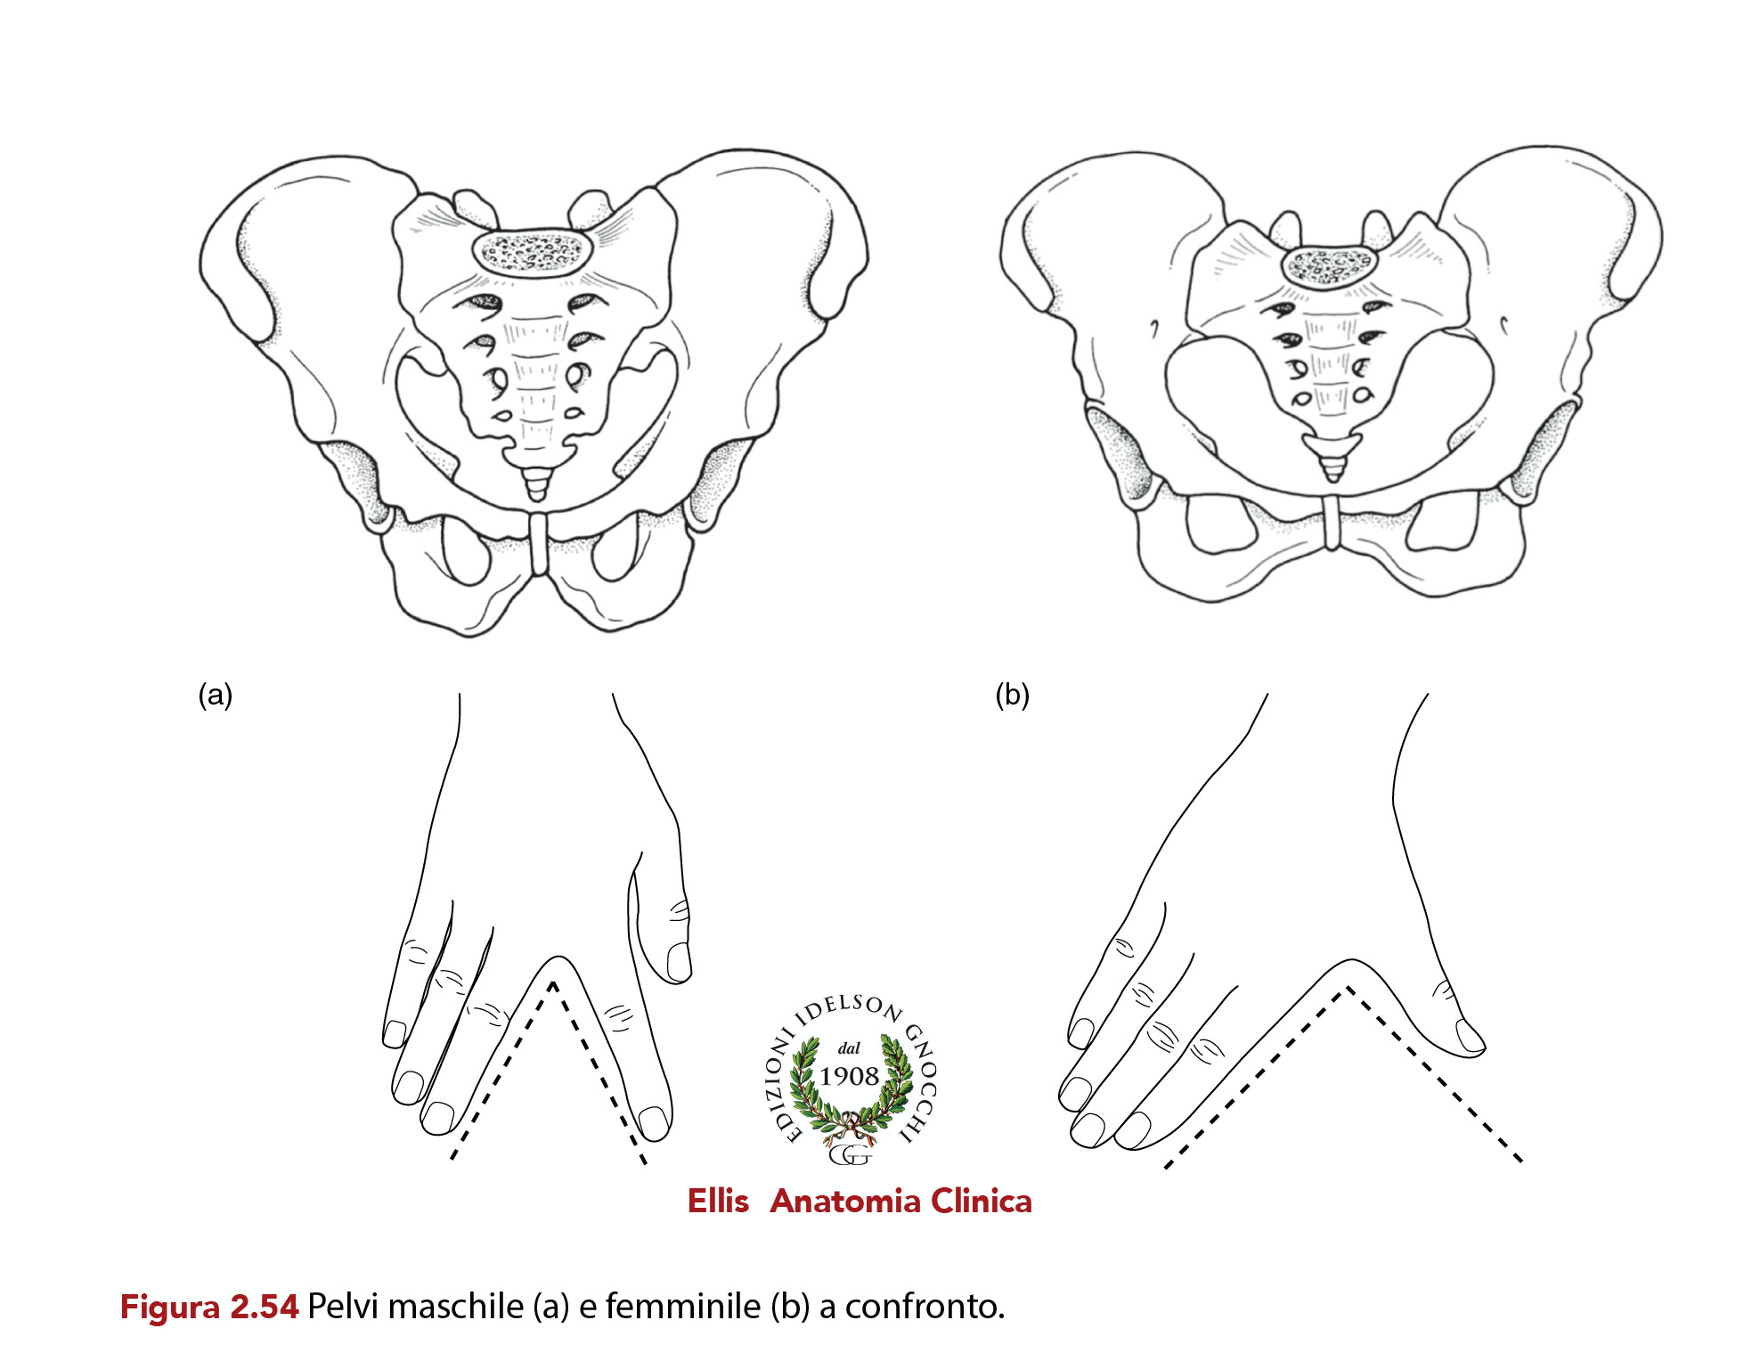
MASCHIO
FEMMINA

Slide 21
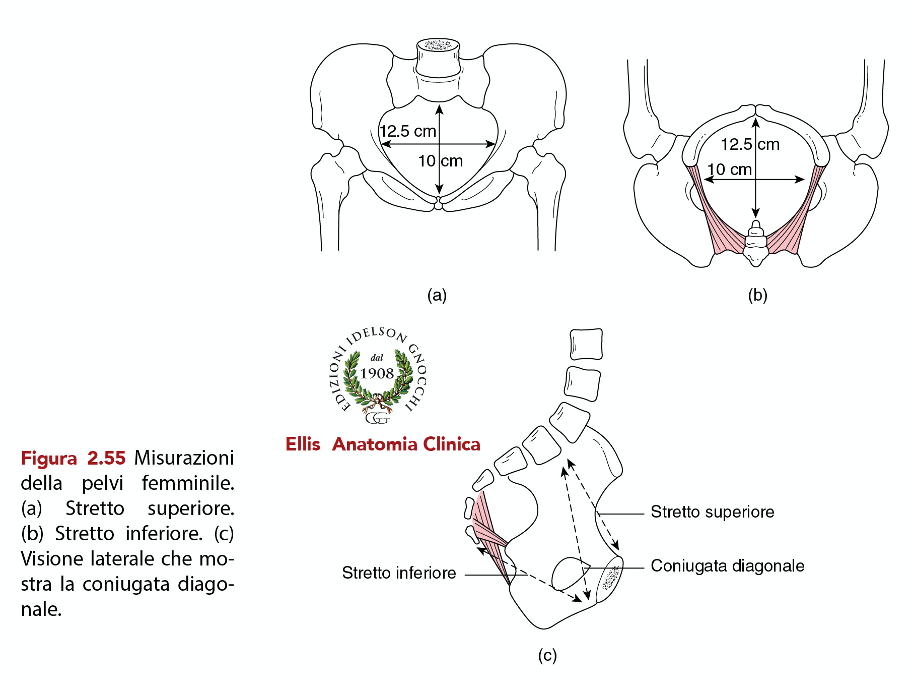
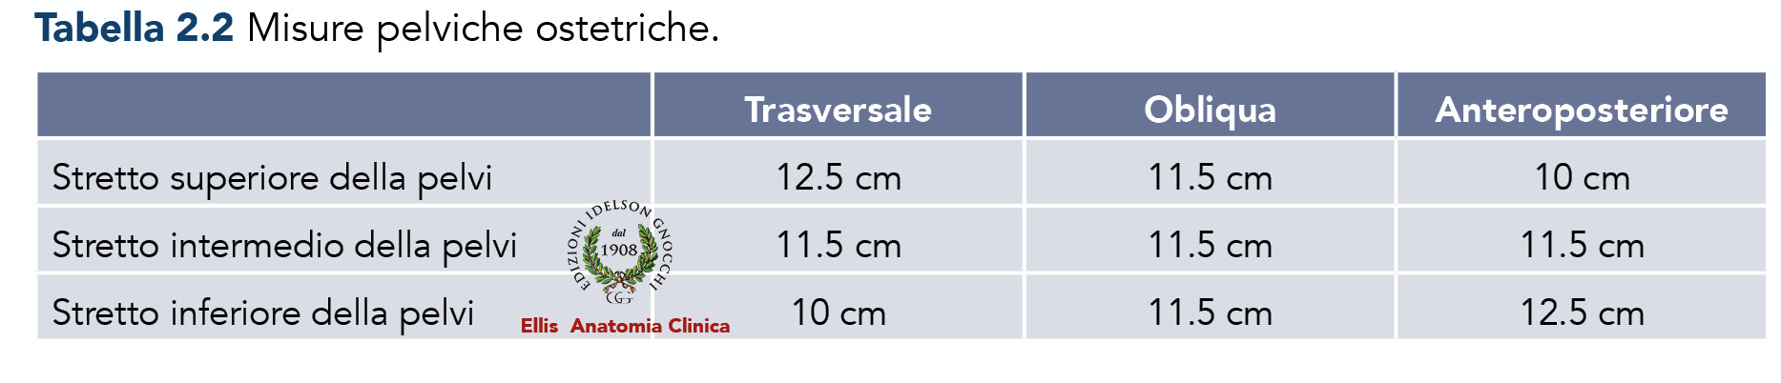
MISURE della
PICCOLA
PELVI
FEMMINILE

Slide 22
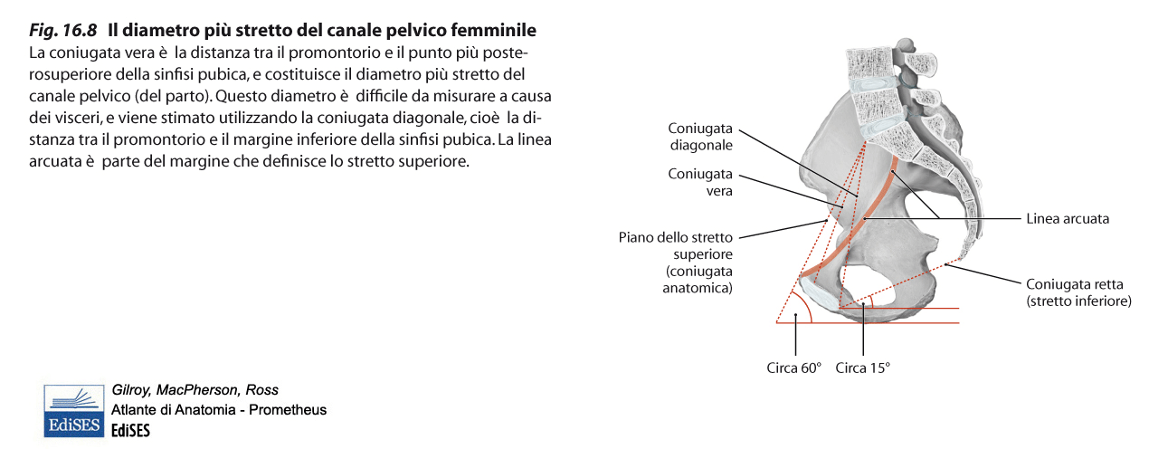

Slide 23
GRANDE (FALSA) PELVI
PICCOLA (VERA) PELVI

Slide 24
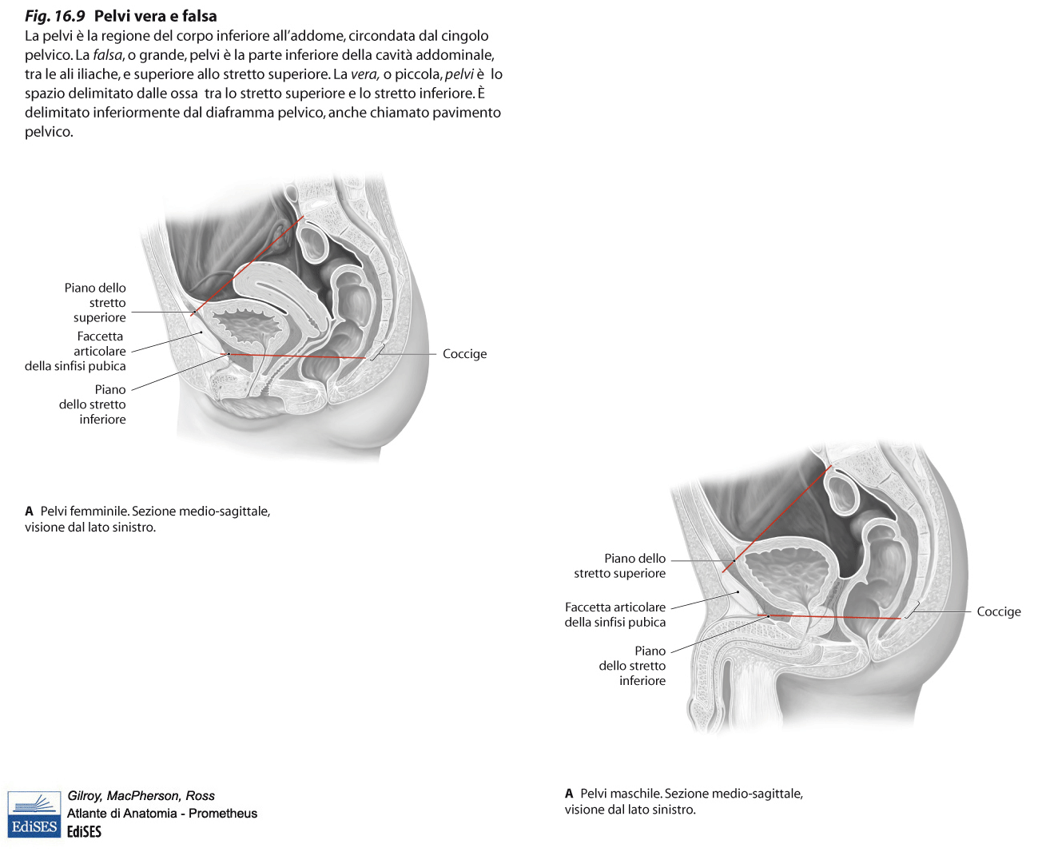

Slide 25
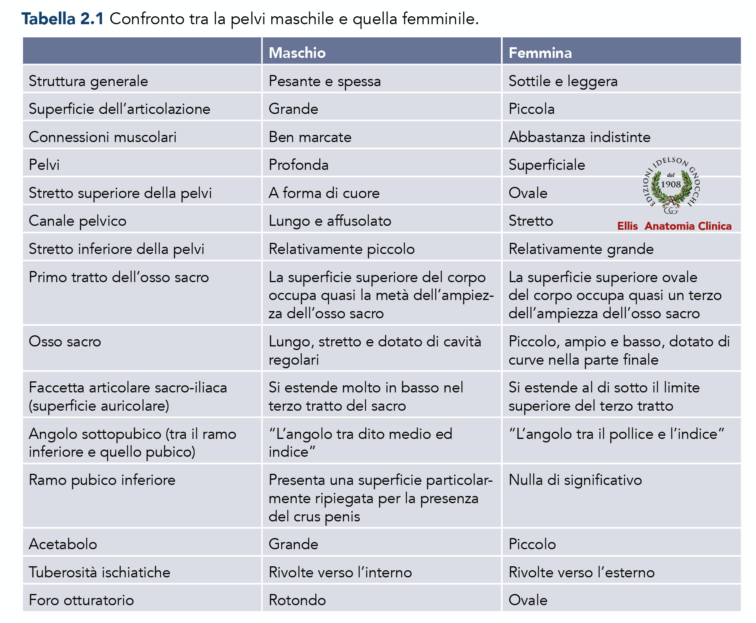

Slide 26
ARTICOLAZIONI del
CINGOLO PELVICO

Slide 27
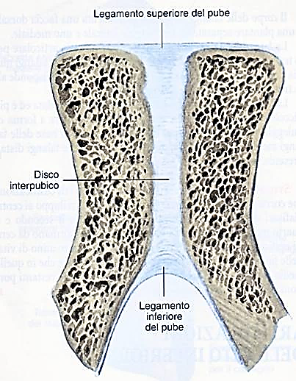
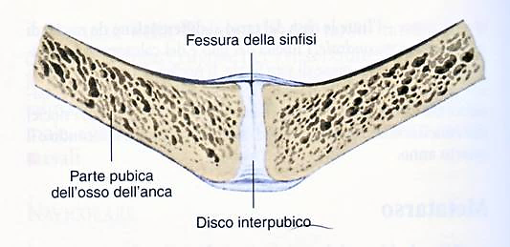
SINFISI PUBICA
CAPI ARTICOLARI:
PUBE: Faccia Sinfisaria
DISCO FIBROCARTILAGINEO
LEGAMENTI:
PUBICO SUPERIORE
PUBICO INFERIORE (Arcuato)
Consente minimi movimenti correlati al mantenimento della stazione eretta
FRONTALE
TRASVERSALE
Notes:
LEGAMENTO SUPERIORE
LEGAMENTO INFERIORE o ARCUATO

Slide 28
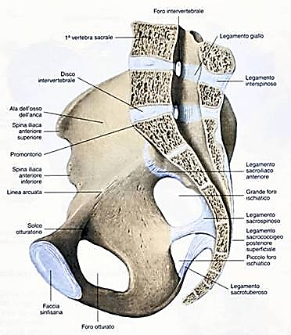
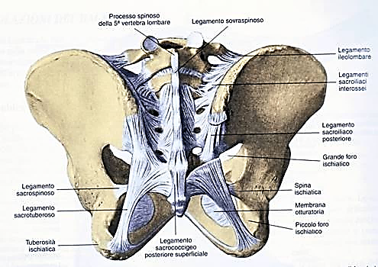
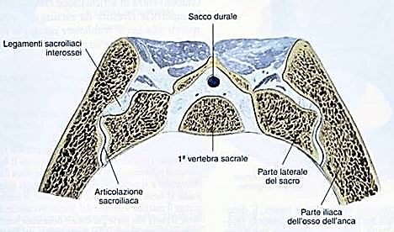
ARTICOLAZIONE
SACRO
ILIACA
PROIEZIONE SAGITTALE
FRONTALE POSTERIORE
PROIEZIONE TRASVERSALE
per S1

Slide 29
ARTICOLAZIONE SACRO-ILIACA
AMFIARTROSI
CAPI ARTICOLARI:
- OSSO dell’ ANCA: Faccia Auricolare
- OSSO SACRO: Faccia Auricolare
CAPSULA ARTICOLARE (robusta) e DISCO
LEGAMENTI
a) DIRETTI
- SACROILIACI
* Anteriori
* Interossei
* Posteriori
b) INDIRETTI:
° Ileo-Lombare (L4)
° Sacro-Tuberoso (Tuberosità Ischiatica)
° Sacro-Spinoso
MOVIMENTI:
- Nutazione (= Flessione, ossia Spostamento in Avanti del Sacro)
- Contronutazione (= Estensione, ossia Spostamento all’ Indietro del Sacro)

Slide 30
LEGAMENTI del BACINO
QUADRO SINTETICO
MEMBRANA OTTURATORIA (localizzata a livello del Foro Otturatorio)
LEGAMENTO SACRO-SPINOSO (spina ischiatica)
LEGAMENTO SACRO-TUBEROSO (tuberosità ischiatica)
LEGAMENTO ILEO-LOMBARE (a L4)
LEGAMENTO INGUINALE

Slide 31
MUSCOLI DELLA REGIONE PELVICA
MUSCOLI DELLA REGIONE GLUTEA: disposti su 3 Strati.
MUSCOLI INTERNI della PELVI
- MUSCOLI del PERINEO: assieme a strutture fibrose chiudono INFERIORMENTE la Cavità Pelvica. Nel PERINEO si osservano gli orifizi caudali di Vie URO-GENITALI e DIGERENTI.

Slide 32
MUSCOLI DELLA REGIONE GLUTEA
STRATO SUPERFICIALE:
GRANDE GLUTEO
STRATO INTERMEDIO:
MEDIO GLUTEO
STRATO PROFONDO:
PICCOLO GLUTEO
PIRIFORME
GEMELLI
OTTURATORI
QUADRATO DEL FEMORE

Slide 33
MUSCOLI DELLA REGIONE GLUTEA
PIANO SUPERFICIALE
MUSCOLO | ORIGINE | INSERZIONE | INNERVAZIONE | FUNZIONI
TENSORE DELLA FASCIA LATA | SPINA ILIACA ANTERO-SUPERIORE E CRESTA ILIACA | Tramite il TRATTO ILEO-TIBIALE al CONDILO LATERALE TIBIA FASCIA LATA | N. GLUTEO SUPERIORE (L4 – S1) | TENSIONE DELLA FASCIA LATA ABDUZIONE DELLA COSCIA
GRANDE GLUTEO | CRESTA ILIACA E LINEA GLUTEA POSTERIORE DELL’ ILEO SACRO E COCCIGE LEGAMENTO SACROTUBEROSO | LINEA ASPRA del FEMORE FASCIA LATA | N. GLUTEO INFERIORE (L5 - S2) | ESTENSIONE DELLA COSCIA ROTAZIONE LATERALE (ExtraRotazione) MANTIENE LA STAZIONE ERETTA

Slide 34
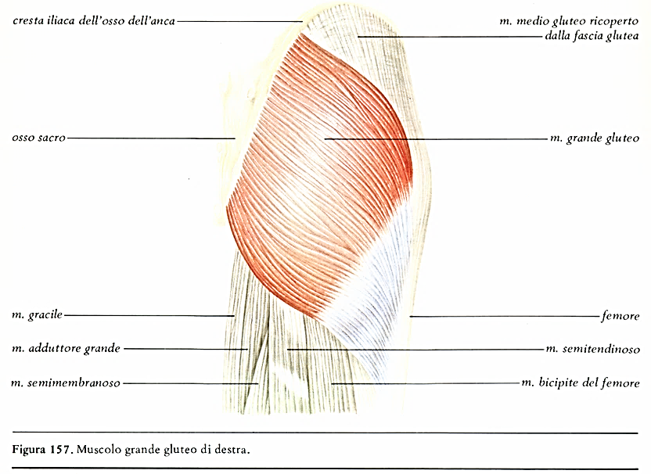
M. GRANDE GLUTEO

Slide 35
MUSCOLI DELLA REGIONE GLUTEA
PIANO INTERMEDIO
MUSCOLO | ORIGINE | INSERZIONE | INNERVAZIONE | FUNZIONI
MEDIO GLUTEO | FACCIA ESTERNA ILEO | GRANDE TROCANTERE FEMORE | N. GLUTEO SUPERIORE (L5 - S1) | ABDUZIONE ed ESTENSIONE della COSCIA MANTIENE STAZIONE ERETTA

Slide 36
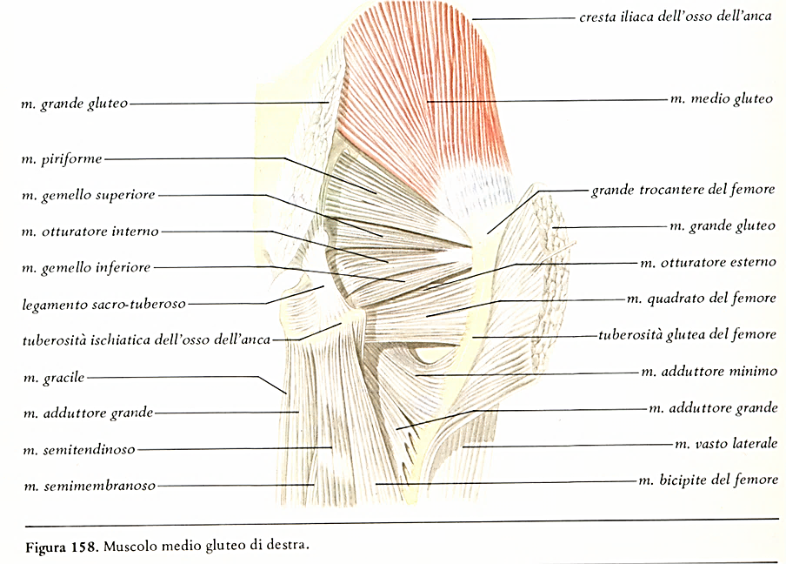
M. MEDIO GLUTEO

Slide 37
MUSCOLI DELLA REGIONE GLUTEA
PIANO PROFONDO [1]
MUSCOLO | ORIGINE | INSERZIONE | INNERVAZIONE | FUNZIONI
PICCOLO GLUTEO | FACCIA ESTERNA ILEO | GRANDE TROCANTERE FEMORALE | N. GLUTEO SUPERIORE (L4 - S1) | ABDUZIONE della COSCIA MANTIENE LA STAZIONE ERETTA
PIRIFORME | 2°, 3° e 4° FORO SACRALE ANTERIORE | GRANDE TROCANTERE FEMORALE | RAMO COLLATERALE dalle RADICI PLESSO (L5-S1) | ROTAZIONE LATERALE della COSCIA
GEMELLI SUPERIORE INFERIORE | Dalla SPINA e dalla TUBEROSITA’ ISCHIATICA | FOSSA TROCANTERICA FEMORE | RAMO COLLATERALE dalle RADICI PLESSO (L5-S1) | ROTAZIONE LATERALE ED ABDUZIONE COSCIA

Slide 38
MUSCOLI DELLA REGIONE GLUTEA
PIANO PROFONDO [2]
MUSCOLO | ORIGINE | INSERZIONE | INNERVAZIONE | FUNZIONI
OTTURATORE INTERNO | FORO OTTURATORIO dell’ ANCA | FOSSA TROCANTERICA FEMORE | N. OTTURATORE INTERNO dalle RADICI del PLESSO L5 - S1 | ABDUZIONE E ROTAZIONE LATERALE della COSCIA
OTTURATORE ESTERNO | FORO OTTURATORIO dell’ ANCA | FOSSA TROCANTERICA FEMORE | N. OTTURATORE (L2 – L4) | ABDUZIONE e ROTAZIONE LATERALE della COSCIA
QUADRATO DEL FEMORE | FACCIA ESTERNA ISCHIO | GRANDE TROCANTERE | RAMO COLLATERALE PLESSO SACRALE L4 - S1 | ROTAZIONE LATERALE COSCIA

Slide 39
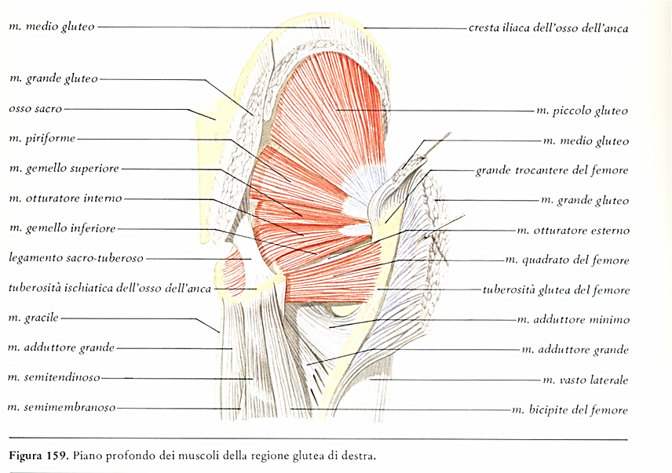
MM. PROFONDI
REGIONE GLUTEA

Slide 40
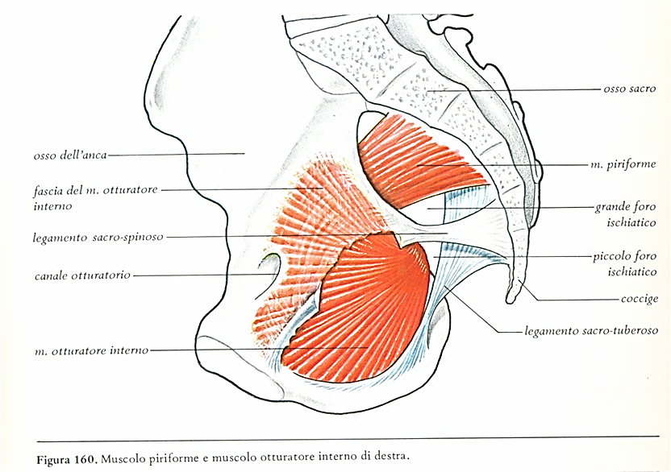
MM. PIRIFORME e
OTTURATORE INTERNO

Slide 41
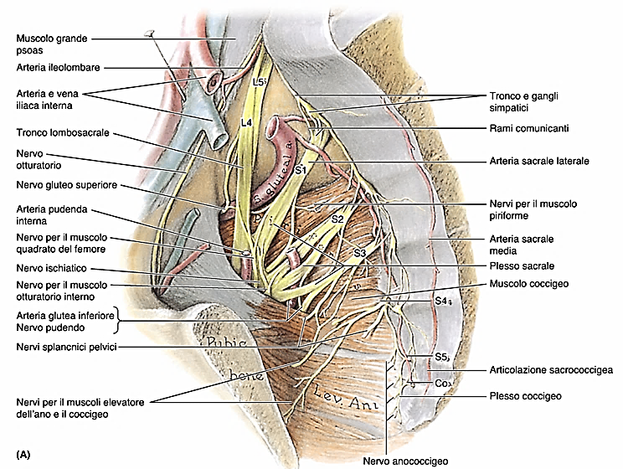
MM. PROFONDI REGIONE GLUTEA: VISIONE INTRAPELVICA

Slide 42
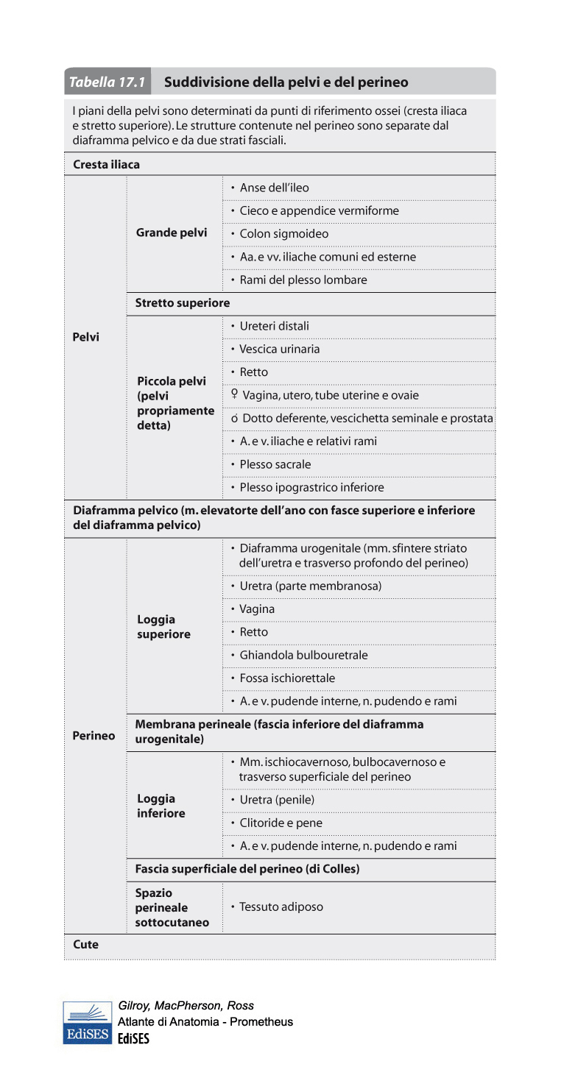
CAVITA’
ADDOMINALE
SUPERFICIE CORPOREA
ESTERNA

Slide 43
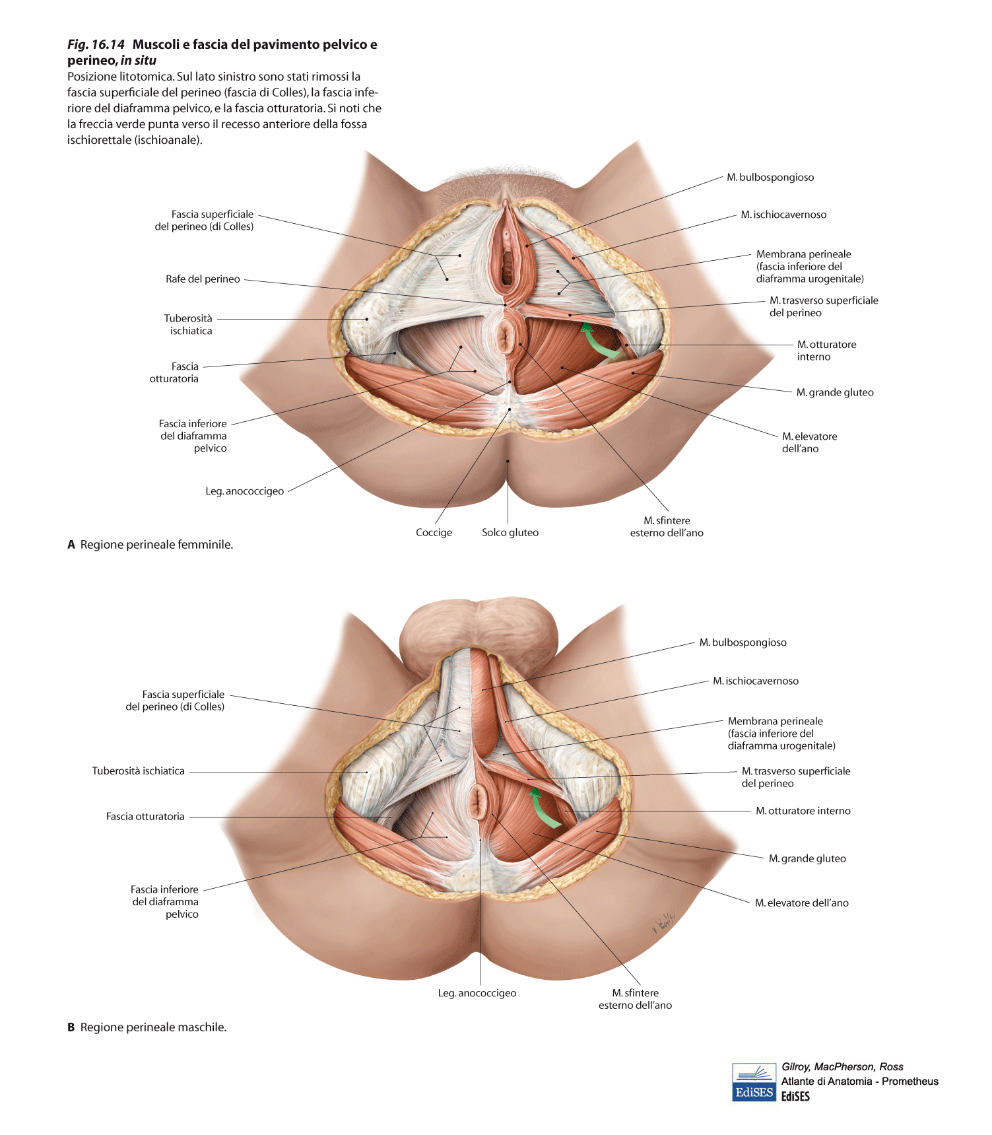

Slide 44
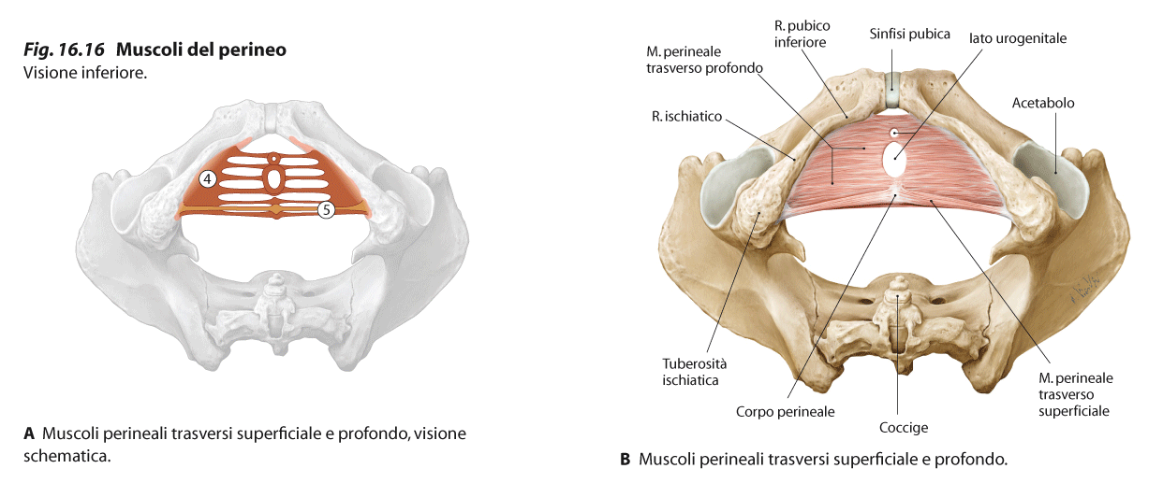

Slide 45
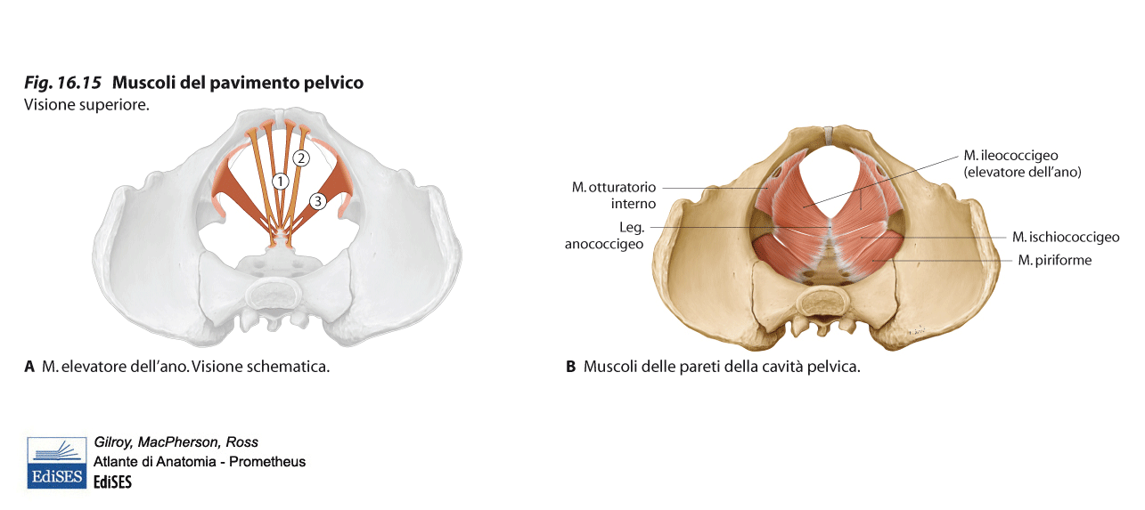

Slide 46
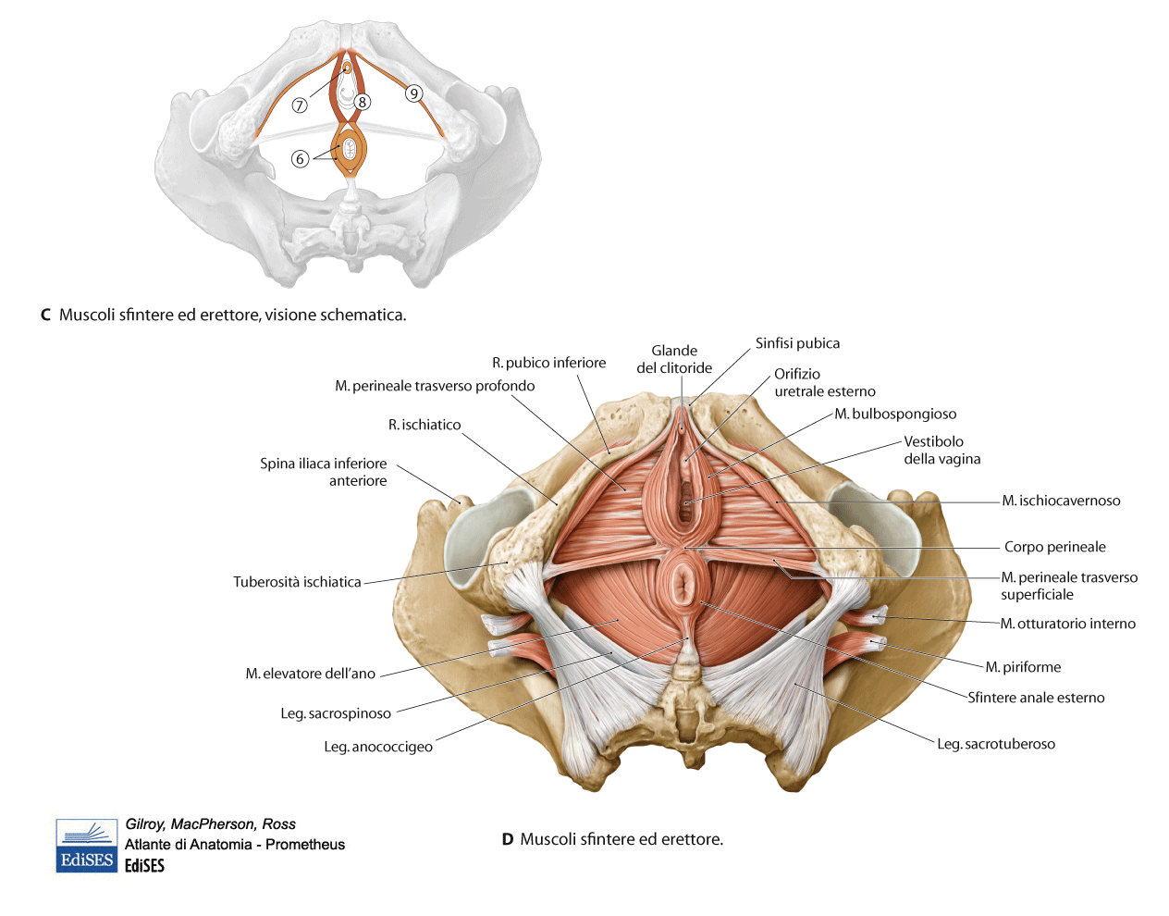

Slide 47
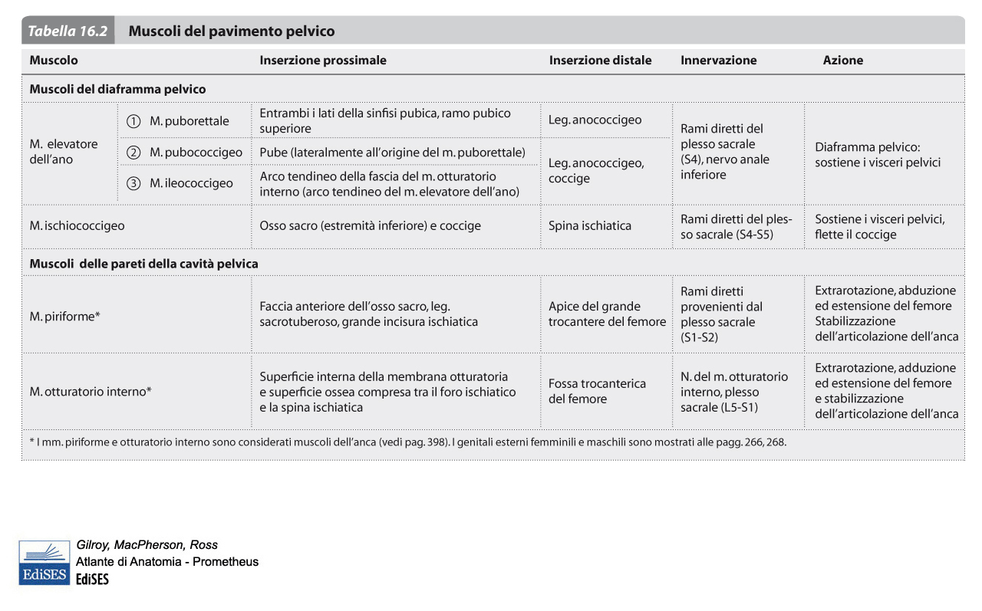

Slide 48
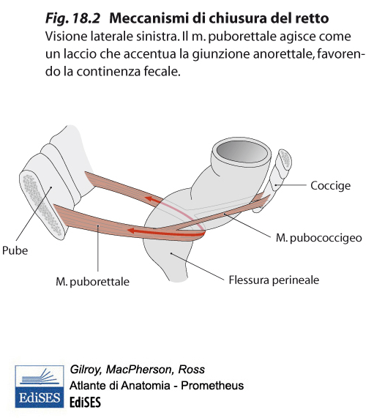

Slide 49
